Slide 1


Facultad de Psicología UADY
Compiladora y responsable de la información:
BRIANDA MISSHEL MAGAÑA QUERO | Estudiante de la Licenciatura en Psicología
Información de contacto:
brianda.magana@hotmail.com
brianda.magana@correo.uady.mx

Slide 2

Principios de conteo

Slide 3

Contar es un proceso de abstracción que nos lleva a otorgar un número cardinal como representativo de un conjunto. Gelman y Gallistel fueron los primeros en enunciar en 1978 los cinco principios que, a modo de estadios, ha de ir descubriendo y asimilando el niño hasta que aprende a contar correctamente.

Slide 4
  Los 5 principios de conteo que se deben desarrollar en el preescolar son:
Principio de correspondencia uno a uno o correspondencia biunívoca
Principio de orden estable
Principio de irrelevancia en el orden
Principio de cardinalidad
Principio de abstracción

Slide 5


Principio de correspondencia uno:
Consiste en la asignación de una palabra-número a cada uno de los objetos de un terminado conjunto. Todos han de ser contados y además una sola vez. Es frecuente ver cómo los niños al contar se saltan algunos elementos o mencionan más de una palabra-número en un mismo elemento.
Trae consigo la coordinación de dos subprocesos: la partición y la etiquetación.

Slide 6
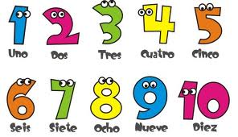
La partición consiste en otorgar la categoría de contado o no contado formando dos grupos entre el conjunto de objetos que se quieren contar. Esto se realiza generalmente señalando el objeto, agrupándolo a un lado o bien a través de la memoria visual.

Slide 7
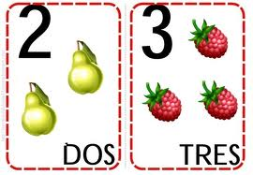
La etiquetación es el proceso por el que el niño asigna un cardinal a cada elemento del conjunto, que se rige además por el conjunto de orden estable.
Los niños asignan un número a cada objeto desde los dos años, sin embargo, cuando no dominan esta habilidad pueden equivocarse, por ejemplo, dejando sin contar algún objeto o, por el contrario, contando otros varias veces.

Slide 8
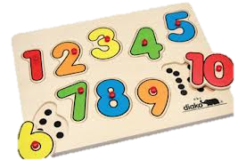
Principio de orden estable
La secuencia de números a utilizar ha de ser estable y estar formada por etiquetas únicas, y poder repetirse en cualquier momento para facilitar su aprendizaje a los niños. De este modo, niños de muy corta edad son capaces de detectar muy fácilmente cuándo se produce una asignación completamente aleatoria en el conteo (i.e.: 2, 5, 3, 9, 24...), aunque les cuesta mayor dificultad si esta secuencia respeta un orden de menor a mayor (1, 2, 5, 6, 9, 10...). De este modo cuanto más se aleja la secuencia del orden convencional más fácil resulta detectar el error. Este principio se consigue en torno a los tres ó cuatro años.

Slide 9
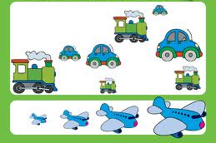
Principio de abstracción
Este principio determina que los principios de orden estable, correspondencia uno-a-uno y cardinalidad puedan ser aplicados a cualquier conjunto de unidades, sea cual fuere el grado de heterogeneidad de sus elementos. Según este principio, el conteo puede ser aplicado a cualquier clase de objetos reales e imaginarios. De este modo, los cambios de color u otros atributos físicos de los objetos no deben redundar en los juicios cuantitativos de las personas en este caso niños que, habiendo logrado esta noción, los contarán como cosas. Este principio lo adquirirá el niño en torno a los tres años.

Slide 10
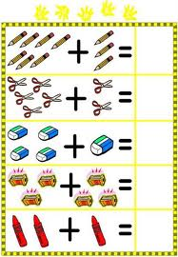

Principio de irrelevancia en el orden
Se refiere a que el niño advierta que el orden del conteo es irrelevante para el resultado final.
Estos principios deberían fomentarse en la etapa infantil, puesto que son la base imprescindible para entender las operaciones matemáticas y el valor posicional de las cifras. La mayoría de los niños los adquiere, de manera no formal, en los medios en los que se desenvuelve. Si el niño no los ha adquirido antes de los seis años necesitará ayuda especializada.

Slide 11
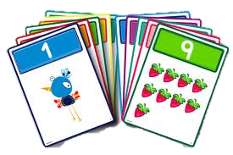
Principio de cardinalidad
Se refiere a la adquisición de la noción por la que el último númeral del conteo es representativo del conjunto, por ser cardinal del mismo. Para lograr la cardinalidad es necesario haber adquirido previamente los principios de correspondencia uno a uno y orden estable.

